Slide 1
Etelä-Suomen rannikko-seutu
Tekijät Emmi,Miina ja Adrian

Slide 2
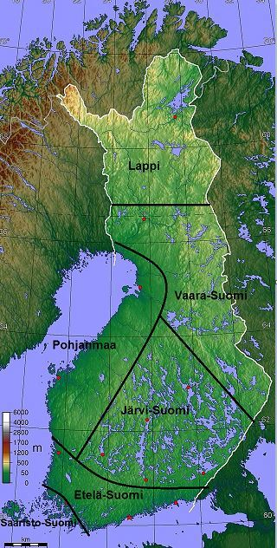
Tässä kartassa on kaikki maisema- alueet
Etelä-Suomi on Suomen
lämpimin paikka

Slide 3
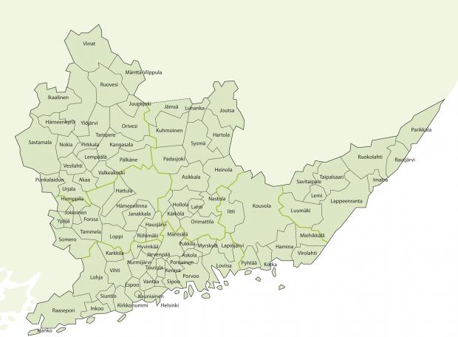
Tässä on Etelä-
Suomen rannikko-
alue.
Etelä-Suomen
suurimpia kaupunkeja
ovat:Kotka,Turku,
Somero,Kouvola
Ja Hämeenlinna.

Slide 4
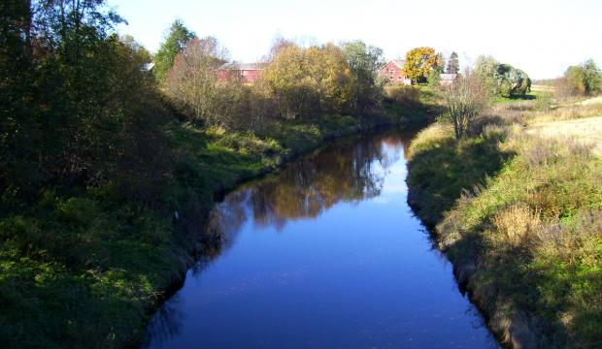
Etelä - Suomen vesistöjä:
Kymijoki,Kokemäenjoki,
Pyhäjärvi ja Itämeri

Slide 5
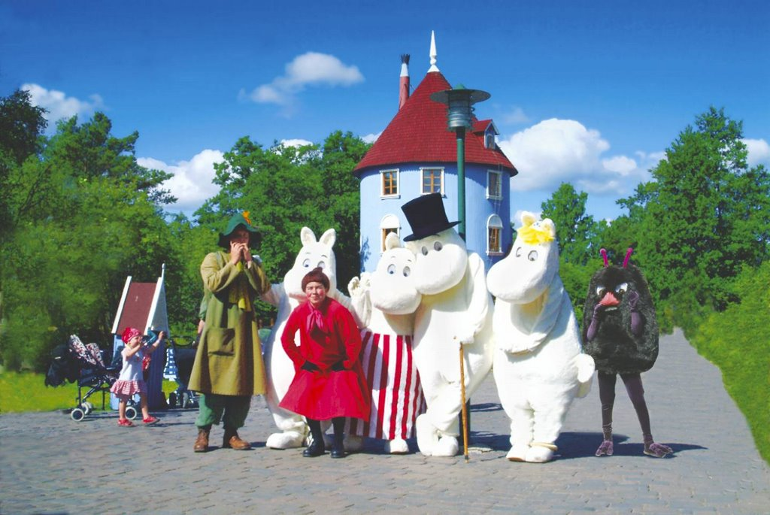
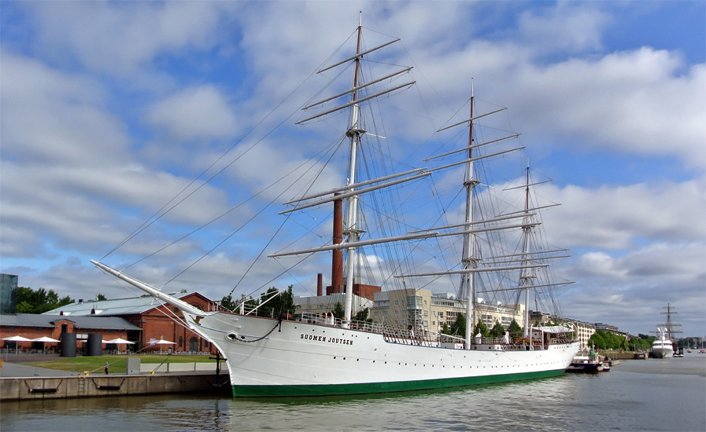
Nähtävyyksiä
Muumilaakso
Muumimaailmassa
on paljon
Muumeja
Joutsen purjelaiva
Joutsenpurjelaivalla voi
käydä päivä risteilyllä⛵️

Slide 6
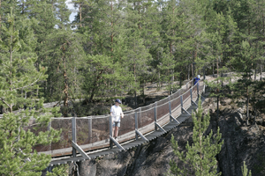
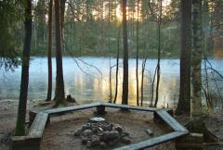
Nähtävyyksiä
Repoveden
Kansallispuisto
Nuuksion
Kansallispuisto

Slide 7
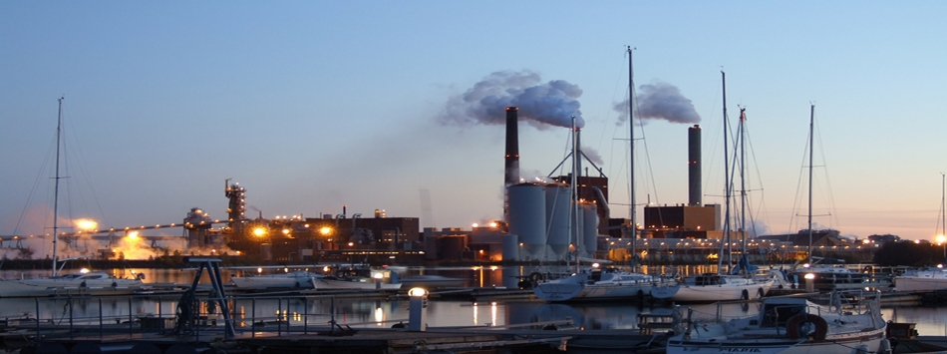
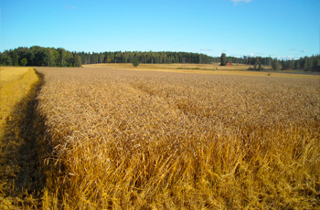
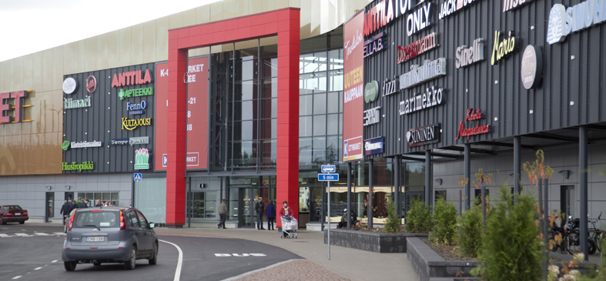
Pääelinkeinoja ovat:maanviljely, teollisuus ja kaupat

Slide 8
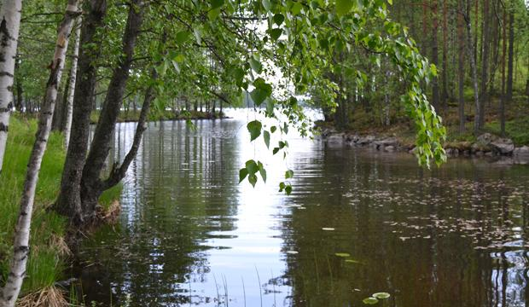
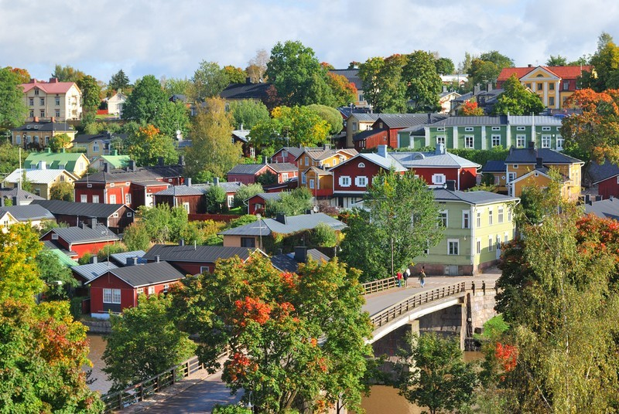
Etelä-Suomen maisema-
kuvia

Slide 9
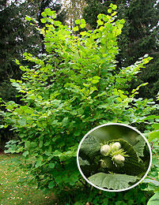
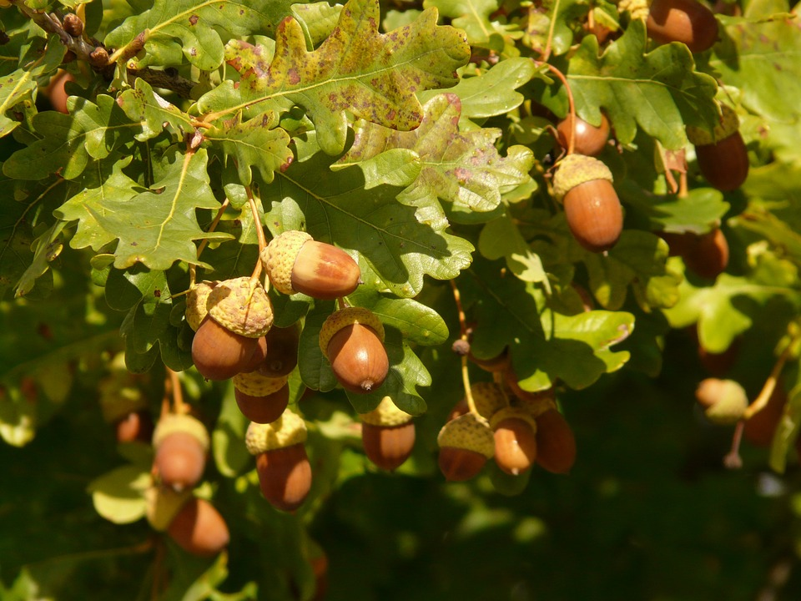
Pähkinäpensas
Tammi

Slide 10
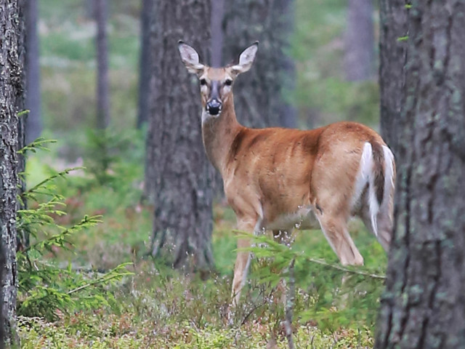
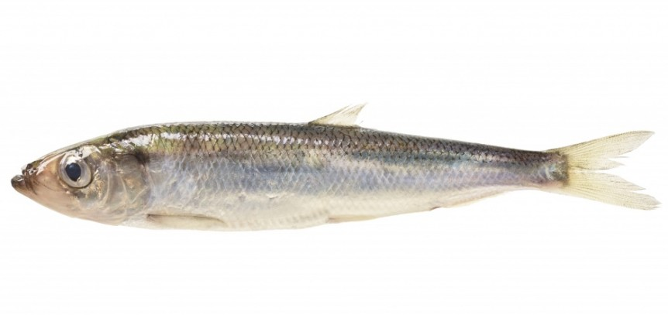
Valkohäntäkauris
Silakka

Slide 11
Muuta mielen kiintoista Etelä-Suomesta.
Etelä-Suomen väki luku kasvaa yhä.
Etelä-Suomessa on paljon kaupunkeja
Etelä-Suomessa on paljon eläimiä
Etelä-Suomi on tiheään asuttua aluetta
Etelä-Suomi on hyvää maanviljelyaluetta

Slide 12
Lähteet
peda.net. Suomen kartta ja talot
Etela-Suomi.proagria.fi Etelä-Suomen alue
www.panoramio.com Muumi kuva
Etelä-Pohjanmaa.proagria.fi vesisitö
www.matkallamaailmalla.fi. Joutsenlaiva
www.seeteri.fi. Pelto
www.kesko.fi kauppa
masinotek.com tehdas
www.proagria.fi. Oja
www.viherpeukalot.fi pähkinäpensas
pixabay.com. Tammi
martinkala.fi. Silakka
eeronkuvakulma.vuodatus.net valkohäntäkauris
www.greenwindow.fi nuotio
www.metla.fi. Silta

Slide 13
Kysymyksiä
1.Mikä on tärkein nähtävyys?
2.Mitkä ovat pääelinkeinoja?
3.Mitä eläimiä Etelä-Suomessa on?

Slide 14
Vastauksia kysymyksiin
1.Tärkein nähtävyys on Joutsenpurjelaiva.
2.Pääelinkeinoja ovat:teollisuus,maanviljely ja kaupat.
3.Etelä-Suomen eläimet ovat:valkohäntäkauris ja silakka

